Slide 1
こんにちは！１ねんせいのみなさん。
こんかいは、がっこうでの、１にちのおわりのべんきょうをしましょう。
では、「かえりのしたく」です。

Slide 2
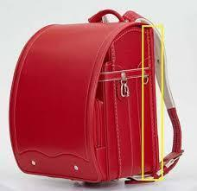
かえりのしたく
①らんどせるを ろっかーから
つくえのうえに
もってくる。

Slide 3
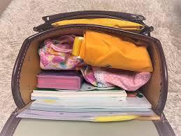
②おもちかえりのへやのものをいれる。
おもちかえりのへや
きょうかしょ
のうと
ふでばこ
したじき
きゅうしょくぶくろ
たいそうふく
など

Slide 4
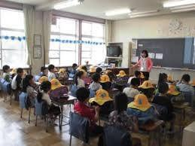
③らんどせるのふたをしめて、つくえのうえにおく。
かえりのかいが じかんどおりに はじめられるように、かえりのしたくは、おしゃべりをしないで、すばやくできるようにしましょう。
きいろいぼうしは、らんどせるのうえにおき、しせいをよくしてまちましょう。

Slide 5
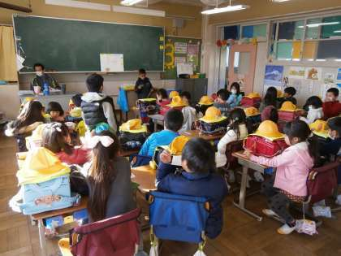
④かえりのかいをやります。
かえりのかい
めあてのはんせい
きょうのきらり
かかりから
せんせいのはなし
かえりのうた
あいさつ

Slide 6
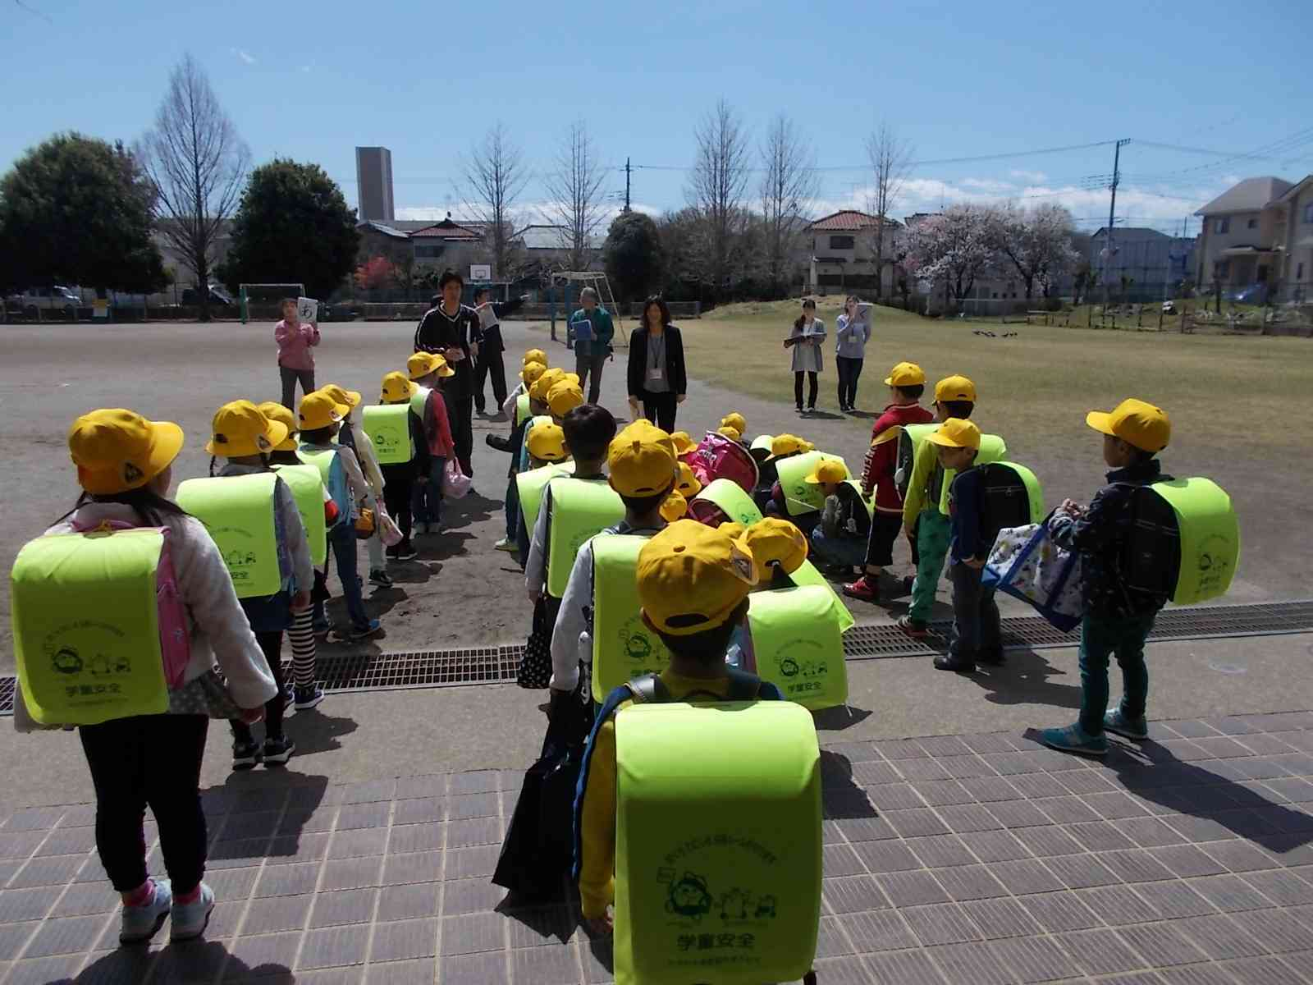
⑤げこうのこうすべつにならんでかえる。
さようなら
げこうこうす
みどり １６ごうほどうきょう
みずいろ すまいるみぎへ
むらさき どうやまこうえん
ぴんく まるぎくやしんごう
きいろ がくどう

